Slide 1
「住宅建築物耐震10ヵ年戦略・大阪」進捗状況
資料３

Slide 2
１．住宅建築物耐震10ヵ年戦略・大阪 概要

Slide 3
（１）住宅建築物耐震10ヵ年戦略・大阪 概要
基本方針
《 効率的・効果的な施策展開により耐震化をスピードアップ 》
《 他施策、関係団体等と連携を強化、多様なアプローチにより耐震化意欲を喚起 》
支援策の
方向性
３つの支援策の方向性を軸とし、所有者の意識の変化を踏まえた切れ目のない支援策を戦略的に実施し、耐震化を実現していく
社会的機運の醸成
耐震化の
きっかけづくり・具体化
負担軽減の支援
耐震化の目標
耐震化率（耐震性不足戸数）
住宅
木造住宅・分譲マンションを含む
すべての住宅
H27
約83%(65万戸)
R２
約89%(45万戸)
目標 [R７]
95%
多数の者が利用する建築物 学校・病院・ホテル・事務所など、多数の者が利用する一定規模以上の建築物
所管省庁が公表する用途ごとの目標・現状の耐震化率を把握、発信
大規模建築物
不特定多数の者及び
避難に配慮を要する者が利用する大規模な建築物
耐震性不足棟数（進捗率※１）
診断義務付け
建築物
H29.3※2
139棟（84%）
R3.３
98棟（88%）
目標 [R７]
おおむね解消
広域緊急交通路沿道建築物
沿道にある一定の規模を超える建物及びブロック塀等
耐震性不足棟数（進捗率※１）
H31.3※2
228棟（26%）
R3.３
204棟（30%）
目標 [R７]
おおむね解消
2
※１進捗率：義務付け建築物に占める耐震性ありの割合 ※２当初公表時点

Slide 4
（２）目標達成に向けた具体的な取組
木造住宅 | 分譲マンション | 大規模建築物 | 広域緊急交通路沿道建築物
●講習会等、効果的な取組みを優先・効果検証 ●事業者との連携による市町村の支援 ●昭和56年以降建設含め、全てにメンテナンスの必要性周知 | ●関係部局と連携強化し、総合的なアプローチ ●管理会社を通じた効果的な働きかけ | ●関係団体等と連携した説明会等、普及啓発 ●施設利用者に分かりやすい公表 | ●地域住民への働きかけ ●地域住民に分かりやすい公表
●個別訪問、ダイレクトメールによる働きかけ・効果検証 ●リフォーム事業者等との連携、支援 ●住まい手に合った耐震化方策 | ●個別訪問等による働きかけ ●耐震化サポート事業者との 連携 | ●個別訪問等による働きかけ ●病院への働きかけを重点化 | ●専門家派遣制度の活用 ●道路閉塞の可能性が高い建物を重点化
● 「生命重視型」※改修の正しい内容周知 ※倒壊の可能性は残るが少しでもリスクを減らす改修 ●他補助・融資・税制等、所有者の負担意識軽減 ●新たな施策の調査研究 | ●市町への補助制度創設の働きかけ ●広域緊急交通路沿道の分譲マンションでのモデルづくり | ●他補助・融資・税制等、必要な情報の一括周知 | ●他補助・融資・税制等、必要な情報の一括周知 ●ブロック塀等への支援
社会的機運の醸成
きっかけづくり・具体化
負担軽減の支援

Slide 5
２．耐震化率（府民みんなでめざそう値）の 進捗状況

Slide 6
（１）耐震化率（府民みんなでめざそう値）進捗状況
住宅
木造住宅・分譲マンションを含むすべての住宅
耐震化率（耐震性不足戸数）
耐震化率（耐震性不足戸数）
H27(2015)
約83%(65万戸)
R２(2020)
約89%(45万戸)
目標 [R７(2025)]
95%
大規模建築物(診断義務付け建築物）
不特定多数の者及び避難に配慮を要する者が利用する大規模な建築物
耐震性不足棟数（進捗率^{※１}）
H29(2017).3^{※2}
139棟（84%）
R4(2022).３
90棟（89%）
目標 [R７(2025)]
おおむね解消
広域緊急交通路沿道建築物 (診断義務付け建築物）
沿道にある一定の規模を超える建物及びブロック塀等
耐震性不足棟数（進捗率^{※１}）
H31(2019).3^{※2}
228棟（26%）
R4(2022).３
197棟（30%）
目標 [R７(2025)]
おおむね解消
※１進捗率：義務付け建築物に占める耐震性ありの割合 ※２当初公表時点

Slide 7
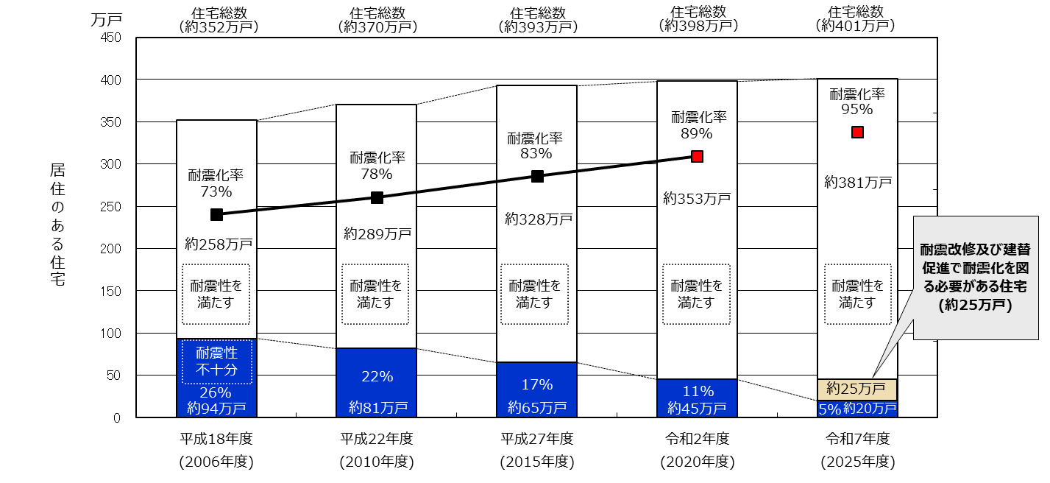
（２）住宅の耐震化率の推移・予測
【目 標】
※住宅総数は、世帯推計値と等しいと仮定
○目標達成まで1.1ポイントの上昇が必要。
93.9%
H27～R２の
５年間のトレンド
H18 H22 H27 R2 R7
6

Slide 8
（３）大規模建築物の耐震化の推移・予測
 | H28 | H29 | H30 | R1 | R2 | R3 | R4 | R5 | R6 | R7
対象棟数 | 844 | 840 | 832 | 820 | 819 | 813 | 804 | 795 | 786 | 777
耐震性不足棟数 | 139 | 133 | 122 | 105 | 98 | 90 | 76 | 62 | 48 | 34
R7年
耐震性不足棟数：
34棟
進捗率：95.6%
・年間の耐震化棟数：改修検討中などの建物 ・民間（改修中・検討中） 44棟
・公共（未改修のもの全て）11棟
⇒ 44棟＋11棟=55棟/4年＝14棟/年
・除却と改修の棟数：H28末からR3末の実績によると、5年で49棟（うち除却31棟改修18棟）
⇒除却9棟（14×31/49） 改修5棟（14×18/49） として推計
棟数
進捗率

Slide 9
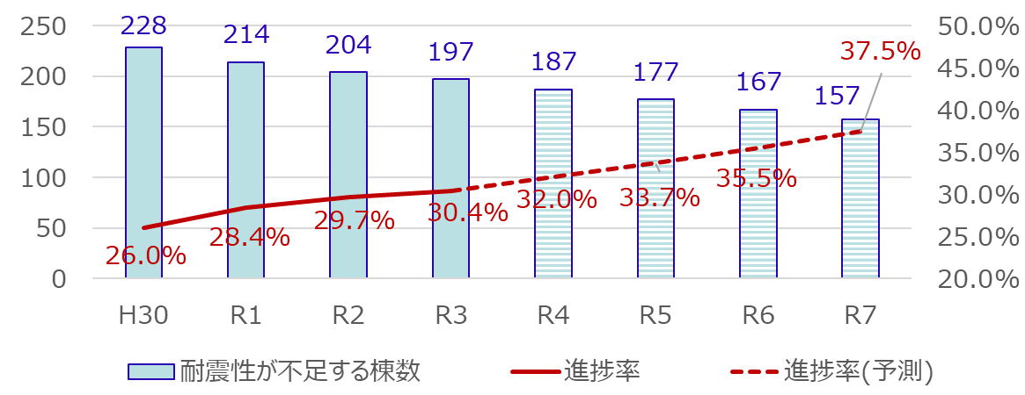
（４）広域緊急交通路沿道建築物(建物)の耐震化の推移・予測
 | H30 | R1 | R2 | R3 | R4 | R5 | R6 | R7
対象棟数 | 308 | 299 | 290 | 283 | 275 | 267 | 259 | 251
耐震性不足棟数 | 228 | 214 | 204 | 197 | 187 | 177 | 167 | 157
R7年
耐震性不足棟数：
157棟
進捗率：37.5%
※H30末からR3末の実績によると、3年間で31棟（うち除却25棟、改修6棟）が耐震化された
⇒10棟/年 うち除却8棟（10×25/31） うち改修2棟（10×6/31）として推計
棟数
進捗率

Slide 10
（５）多数の者が利用する建築物の耐震化の状況
所管省庁 | 指標名 | 全国 | 大阪府 | 時点（年）
文部科学省 | 公立小中学校施設の構造体の耐震化率 | 99.6％ | 99.7％ | 2021
文部科学省 | 私立学校施設の耐震化率（高校等以下） | 92.3％ | 92.8% | 2020
総務省 | 防災拠点となる体育館の耐震化率 | 88.1％ | 94.0％ | 2020
厚生労働省 | 社会福祉施設等の耐震化率 | 89.6％ | 86.1% | 2016
厚生労働省 | 病院全体の耐震化率 | 77.3％ | 69.6％ | 2020
警察庁 | 警察本部及び警察署の耐震化率 | 97％ | 100% | 2020
総務省 | 消防庁舎の耐震化率 | 93.9％ | 97.2% | 2020
総務省 | 防災拠点となる公共施設等の耐震化率 | 95.1％ | 98.2% | 2020
※各省庁の発表資料より
【 参 考 】
 | 大阪府
 |  | 公共 | 民間
社会福祉施設等の耐震化率^{※1} | 86.1％ | 88.0% | 85.8%
病院全体の耐震化率%^{※2} | 69.6% | 94.6%^{※3} | 67.7%
※1 平成28年3月末時点（厚生労働省 平成29年12月25日）より推計
※2 令和2年9月1日時点（厚生労働省 令和３年7月20日）より推計
※3 国立、独立行政法人、国立大学法人は民間に含む

Slide 11
３．目標達成のための具体的な取組

Slide 12
Ⅰ.住宅
(ⅰ）木造住宅

Slide 13
（１）令和３年度の木造住宅の取組について
主な取組
○講習会や相談会、イベント等の実施（50回）
○所有者への働きかけ（個別訪問：6,403戸、ダイレクトメール：164,110戸）
○所有者の負担軽減支援のための各種取組
評価
○令和２年度以降、補助申請件数が減少(R元：632件、R2：287件、R3：232件)
○令和２年度以降のコロナ禍において、DMの送付が大きく増えた一方、講習会・セミナー開催による普及啓発や、個別訪問による働きかけは十分にできなかった
○講習会・セミナーの代わりに実施した個別相談会が、耐震診断の補助申請に効果があった
○リフォーム事業者等との連携、支援として、事業者向け講習会の開催や、所有者への説明資料を提供するなどしてきたが、十分な連携がとれているとは言えない
課題
○補助申請件数の減少の原因を検証し、増加へ向けた取組が必要
○コロナ禍における有効な啓発方法の検討が必要
○リフォーム事業者等との連携、支援の強化が必要

Slide 14
（２）令和４年度の木造住宅の取組
講習会や相談会、イベント等の実施
○講習会や相談会、イベント等を実施
直接的な働きかけ
○個別訪問・ダイレクトメール送付等による働きかけ
リフォーム事業者との連携
○令和４年度から、リフォームを予定している所有者に対し、耐震改修のノウハウを有し、かつ耐震化に不慣れなリフォーム業者と連携して耐震化に取り組むことのできる団体を紹介
費用負担軽減へ向けた取組
○経済設計やコストの低減を図ることができる耐震改修工法などを周知する工務店講習会の開催
○補助、融資、税制など、耐震化の情報を体系的に周知するリーフレットの作成
○所有者の負担軽減策を検討

Slide 15
Ⅰ.住宅
（ⅱ）分譲マンション

Slide 16
（１）令和３年度の分譲マンションの取組について
主な取組
○建築基準法第12条に基づく定期報告制度を活用した普及啓発（約2,700件）
○府・市共催での耐震化フォーラムの開催（11月：10名参加）
○耐震化WEBセミナーの開催（R3.12～R4.3：約450名視聴）
○大阪府分譲マンション耐震化サポート事業者との連携及びモデル事業の実施
○補助制度を創設していない市町へ補助制度創設の働きかけ（26市町）
評価
○管理組合へのダイレクトメール送付や個別訪問による直接的な働きかけを行っているが、耐震改修の補助実績がない
○オンラインで開催したWEBセミナーの参加者数は、これまでのセミナー等と比較して増加
○アドバイザー派遣制度や、サポート事業者の情報提供など、耐震化へ向けた具体的な検討段階で必要となる支援制度が活用されていない
○サポート事業者による個別相談会は、耐震化の合意形成へ向けた取組着手につながった
課題
○改修等の補助制度を創設していない市町に対し、補助制度の創設等の働きかけが必要
○分譲マンションは、所有者の高齢化、合意形成、費用負担、大規模修繕等、様々な課題があり、耐震化の実現へ向けた総合的な支援が必要
○所有者が耐震化へ向けた具体的な行動をとるような働きかけが必要

Slide 17
（２）令和４年度の分譲マンションの取組
大阪府分譲マンション耐震化サポート事業者との連携
○大阪府分譲マンション耐震化サポート事業者の活用を働きかけ
○耐震化WEBセミナーの開催(視聴期間を半年程度に延長)
○耐震化フォーラムの開催（２市合同開催など対象地域を拡大）
広域緊急交通路沿道にある分譲マンションでのモデル事業の推進
○大阪府分譲マンション耐震化サポート事業者と連携したモデル事業の推進
○新たなモデル事業実施に向け、管理組合、管理会社あてにダイレクトメールの送付等により働きかけるとともに、アンケート等で意向を確認
モデル事業：区分所有者や管理組合の課題意識を軽減するため、耐震化の方法や合意形成の手法など、耐震改修や建替え等の実施事例を共有する仕組みをつくり、ほかへの普及を図るもの
補助制度創設の働きかけ
○市町村会議等により、補助制度を創設していない市町へ働きかけ

Slide 18
Ⅱ.大規模建築物

Slide 19
（１）令和３年度の大規模建築物の取組について
主な取組
○所有者向けのWEB説明会・相談会の周知など、確実な普及啓発(ダイレクトメール:267件)
○所有者に対し電話によるヒアリングの実施
○医療部局と連携した病院への働きかけ（医療関係機関が参加する説明会で耐震化の重要性を説明:参加者286機関）
○各種認定制度の積極的な周知
評価
○令和２年度より改修の補助活用実績がなく、特に病院について耐震化が進んでいない
○病院は、セミナーや説明会において耐震化の相談等があるなど、耐震化の必要性の認知は進んでいると考えられるが、改修には結びついていない
○認定制度のホームページを更新するなど積極的に周知を行ったところ、問い合わせが増加
課題
○耐震化の実現へ向けては、営業や操業の制約から建築物の使用が大きく制限されることや費用面など、用途や規模等により課題が異なるため、所有者への個別対応等、きめ細やかな支援が必要
○耐震改修計画の認定など、インセンティブとなる取組の検討が必要

Slide 20
（２） 令和４年度の大規模建築物の取組
耐震化を加速させる取組
○年間約20棟の解消を目指すため、アンケート調査で所有者の耐震化の意向や課題を把握するとともに、令和4年度創設予定の専門家派遣制度の活用を働きかけ
専門家派遣制度の創設
○広域緊急交通路沿道建築物の耐震化に一定の効果がみられる、大阪府耐震化プロデューサー派遣制度（専門家派遣制度）と同様の制度を創設
専門家派遣制度：耐震化事業に精通した建築士等を派遣し、所有者が抱える疑問や不安等を聞き取り、事業計画立案のための的確なアドバイス等を行う制度
重点化した働きかけ
○改修中、もしくは耐震化等を検討中の所有者へのフォローアップに努めるとともに、特に耐震化を未検討の所有者に対して個別訪問や電話による働きかけを強化
○特に進捗率の低い病院に対し、医療部局が開催する説明会等で耐震化の重要性や補助制度などを説明するとともに、専門家派遣制度の活用を促すなど、重点化した働きかけ

Slide 21
Ⅲ．広域緊急交通路沿道建築物
（ⅰ）建物

Slide 22
（1）令和３年度の広域緊急交通路沿道建築物(建物)の取組について
主な取組
○路線ごとに耐震性が不足する建物の状況が視覚的に分かる色分け地図を公表
○大阪府耐震プロデューサー派遣制度の実施（10棟・21回）
○道路を閉塞させる可能性の高い建物を重点化の対象とし、個別訪問等を実施（32棟）
評価
○耐震化の状況が分かる色分け地図をホームページで公表し、視覚的に分かりやすくなった
○耐震プロデューサー派遣制度は、補強設計など具体的な取組につながるケースが多い
○重点化の対象とした建物の耐震化は一定進んだが、そのうち最優先で取り組んでいる「重点環状Line」沿道の建物では耐震化が進んでいない
課題
○耐震化は一定進んでいるものの、目標達成に向け、加速が必要
○色分け地図を公表しているが、所有者やその建物周辺の住民に情報が活用されているか等が不明
○耐震プロデューサー派遣制度の活用を所有者へ働きかけるとともに、制度を活用した建物のうち耐震化が進んでいない建物について理由等を把握し、所有者の抱える課題への対応策を検討
○「重点環状Line」沿道の耐震化へ向けた、より一層の取組強化が必要

Slide 23
（２）令和４年度の広域緊急交通路沿道建築物(建物)の取組
耐震プロデューサー派遣制度のさらなる活用
○令和４年度は15棟、30回を予定
○耐震プロデューサー派遣制度の活用を、ダイレクトメールや個別訪問等の機会を捉え、チラシを配布するなど、積極的に誘導
○耐震プロデューサー派遣制度をこれまでに活用した建物の進捗状況を把握するとともに、所有者が抱える課題への対応策を検討
重点化対象建物への働きかけの強化
○重点化の対象としている建物への働きかけを強化し、道路を閉塞させる可能性のある建物の解消を目指す
各路線の耐震性の状況が分かる色分け地図の活用
○個別訪問、ダイレクトメール送付、鉄道駅でのパンフレット等の配架等の際に、色分け地図を添付するなど、広く周知
○各種イベントなどで活用できる普及啓発パネルを作成、展示
費用負担軽減へ向けた取組
○所有者の負担軽減策の検討

Slide 24
Ⅲ．広域緊急交通路沿道建築物
（ⅱ）コンクリートブロック塀等

Slide 25
（１）令和３年度の広域緊急交通路沿道ブロック塀等の取組について
主な取組
○所有者への働きかけ（個別訪問：310件、ダイレクトメール：350件）
○耐震評価機関の創設（７機関）
評価
○個別訪問等により建築年度等を確認したところ、耐震診断義務付け対象ブロック塀等の件数が当初見込んでいた件数よりも減少
○耐震診断義務付け対象ブロック塀等の可能性のある所有者への普及啓発、補助制度による負担軽減の支援は、ブロック塀等の耐震化に向けて一定の効果がある
○空家等（所有者不明）のブロック塀等は、空家施策の担当部局との連携により、所有者を確認することができ、耐震化が加速
課題
○所有者が特定できない場合や、所有者と接触できない場合など、耐震診断義務付けの対象かの確定ができていないものがあることから、早急に確定させることが必要
○耐震診断の実施が未実施の耐震診断義務付け対象ブロック塀等があることから、早急に耐震診断の実施を働きかけることが必要（報告期限は令和４年９月30日）
○耐震診断の結果、耐震性不足が判明したブロック塀等に対しては、補助制度の活用による除却等を働きかけることが必要

Slide 26
（２）令和４年度の広域緊急交通路沿道ブロック塀等の取組
確実な普及啓発
○令和４年９月30日の報告期限に向けて、所管行政庁と共に、義務付け対象ブロック塀等の所有者へ耐震診断結果報告書の提出を働きかけ
○義務付け対象のブロック塀等の所有者に対し、ダイレクトメールや電話等により耐震化を働きかけ
所管行政庁との連携
○義務付け対象未確定のブロック塀等の所有者に対し、個別訪問により、義務付け対象かの確定、及び耐震診断の実施を働きかけ
○義務付け対象ブロック塀等の所有者の状況を共有し、確実な普及啓発
○耐震診断結果報告の公表に向けて、公表内容や時期等について調整

Slide 27
４．目標達成へ向けた今後の取組

Slide 28
（１）住宅
住宅
木造住宅・分譲マンションを含むすべての住宅
耐震化率（耐震性不足戸数）
耐震化率（耐震性不足戸数）
H27(2015)
約83%(65万戸)
R２(2020)
約89%(45万戸)
目標 [R７(2025)]
95%
予測：93.9％
目標の達成について
○令和2年推計では、現在までのトレンドを若干加速させることでおおむね目標を達成する見込みであったが、コロナ禍での資材高騰の影響や補助実績の減少を考慮すると、加速できているとは言い難い状況であり、目標達成については楽観視できない
今後の取組について
【木造】 ○省エネルギー施策等、様々な施策と連携し、所有者に必要な情報を周知するとともに、耐震化が個人の人命にとどまらず公共性を有することについて、個別訪問等により働きかける。また、所有者の負担軽減の支援策を検討する
【分譲マンション】 ○建設年度の古いマンションから重点的に働きかけるとともに、大阪府分譲マンション耐震化サポート事業者と連携し、広域緊急交通路沿道にある分譲マンションでのモデル事業を推進する

Slide 29
【参考】木造住宅の耐震化に係る 他都道府県等の状況・取組等
○耐震化の状況
都府県 | 住宅全般 |  | 木造住宅等
 | 耐震化率 | 戸数 | 耐震化率 | 戸数
東京都 （R１年度末) | 92.0% | 約690万戸 | 木造戸建住宅 86.0% | 約165万戸
静岡県 （H30年） | 89.3% | 約143万戸 | 木造住宅 85.4％ ※共同住宅等含む | 約92万戸
愛知県 （R2年度末） | 91.2% | 約311万戸 | 戸建住宅 約84.1% ※非木造住宅含む | 約157万戸
高知県 （R2時点） | 86% | （耐震性不足の住宅 約4万戸） | - | ー
大阪府 （R2年推計) | 88.7% | 約398万戸 | 木造戸建住宅 約80% | 約142万戸
○各都道府県の取組等
都府県 | 補助額の上限 | 補助の有無 |  | 特徴的な施策
 |  | 通常の耐震改修以外※1 | 解体
東京都 | 100万円 | 無 | 有 | ・木造住宅耐震改修事業者の養成及び公表 ・固定資産税や都市計画税を全額免除(改修１年間、建替え3年間)
静岡県 | 100万円 | 耐震シェルター | 有 | ・耐震性のない住宅の建て替えに係る住宅ローンの優遇制度 ・静岡県耐震診断補強相談士を養成し、登録
愛知県 | 100万円 | 段階的改修※2、1階のみ1.0以上、耐震シェルター | 有 | ・低価格耐震改修工法の開発や評価・普及 ・住宅の改修時の仮住居の提供（公的賃貸住宅などの活用）
高知県 | 155万3千円 | 段階的改修※２、1階のみ1.0以上 | 有 | ・高知県住宅・建築物耐震改修支援機関^{※３} ・低コスト工法や耐震診断を省略して設計から実施する仕組みの普及
大阪府 | 40万円(高齢者等への割増20万円) | 評点0.7以上若しくは1階のみ1.0以上、耐震シェルター | 無 | ・まちまるごと耐震化支援事業 ・木造住宅耐震診断技術者紹介制度
注釈 ※１.耐震改修後の上部構造評点1.0以上とする改修以外の、評点0.7以上1.0未満となる改修や耐震シェルターの設置等
※2. 通常の耐震改修工事を二段階に分けて行う改修（上部構造評点1.0未満の改修）
※3. 既存の住宅及び建築物の耐震改修の促進を図るために、住宅及び建築物の耐震化促進事業に関する技術的な支援業務を実施する団体を登録する制度

Slide 30
【参考】分譲マンションの耐震化に係る 他都道府県等の状況・取組等
○耐震化の状況（全国の耐震化率の状況）
都府県 | 住宅全般 |  | 共同住宅等
 | 耐震化率 | 戸数 | 耐震化率 | 戸数
東京都 （R１年度末) | 92.0% | 約690万戸 | 非木造共同住宅 94.5% うちマンション 94.4％ | 約433万戸 約132万戸
静岡県 （H30年） | 89.3% | 約143万戸 | 非木造住宅 96.4％ ※戸建住宅含む | 約51万戸
愛知県 （R2年度末） | 91.2% | 約311万戸 | 共同住宅 約95.5% | 約150万戸
大阪府 （R2年推計) | 88.7% | 約398万戸 | 共同住宅 約94％ | 約256万戸
○『分譲マンション』に特化した補助制度を創設しているのは東京都と大阪府のみ
その他の都道府県については、非木造住宅を対象とした補助制度で対応。
診断：17府県 埼玉県、千葉県、神奈川県、長野県、岐阜県、静岡県、愛知県、滋賀県、京都府、兵庫県、奈良県、和歌山県、鳥取県、岡山県、山口県、徳島県、佐賀県
設計： 7府県 埼玉県、神奈川県、静岡県、兵庫県、和歌山県、鳥取県、徳島県
改修：11道県 北海道、埼玉県、神奈川県、長野県、岐阜県、静岡県、愛知県、兵庫県、和歌山県、鳥取県、徳島県
○都道県の特徴的な取組
【東京都】
・建替えや除却も補助対象
・アドバイザー派遣などの支援策
【愛知県（名古屋市）】
・段階的改修も補助対象

Slide 31
（２）大規模建築物
大規模建築物(診断義務付け建築物）
不特定多数の者及び避難に配慮を要する者が利用する大規模な建築物
耐震性不足棟数（進捗率^{※１}）
H29(2017).3^{※2}
139棟（84%）
R4(2022).３
90棟（89%）
目標 [R７(2025)]
おおむね解消
※１進捗率：義務付け建築物に占める耐震性ありの割合 ※２当初公表時点
予測：9５.６％
目標の達成について
○所有者へのヒアリング等の状況から、目標はおおむね達成できる見込みであるものの、大規模建築物は、多数の方々が利用し、災害時には避難所等としても機能することから、１棟でも多く耐震化が図られるよう働きかける
今後の取組について
○引き続き、耐震化の進捗状況の把握に努めるとともに、専門家派遣制度を創設し、所有者の抱える様々な課題を解決して耐震化を促進する

Slide 32
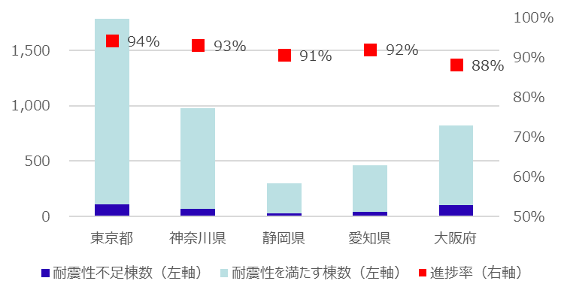
【参考】大規模建築物の耐震化に係る 他都道府県等の状況・取組等
〇耐震化の状況（主な都府県）
（棟）
（棟）
大規模建築物の進捗率等
都道府県 | 対象 棟数 | 耐震化 不足棟数 | 進捗率
東京都 | 1,787 | 105 | 94.1%
神奈川県 | 977 | 69 | 92.9%
静岡県 | 295 | 28 | 90.5%
愛知県 | 458 | 37 | 91.9%
大阪府 | 819 | 98 | 88.0%
※ 全国
（対象棟数11,026棟 耐震性不足棟数1243棟 進捗率88.7%）
国土交通省 公表（令和３年４月時点）
〇他都市における取組等
他都市における有効な取組
・大規模建築物全てを対象としている
・補助制度の一覧等、わかりやすいパンフレットの作成
・無料で相談が可能な専門家派遣制度
※補助額については、府には平米当たりの限度額はあるものの、上限はない
 | 補助制度 | 補助対象 | 補助限度額 |  | チラシ等 | 専門家 派遣制度
 |  |  | 平米当たり | 総額
東京都 （新宿区） | 有 | 全て | 有 | 有 | 補助制度 総合パンフレット | 有
神奈川県 （横浜市） | 有 | 全て | 有 | 有 | 補助制度 総合パンフレット | なし
静岡県 （静岡市） | 有 | 全て | 有 | 設計のみ有 | リーフレット | なし
愛知県 （名古屋市） | 有 | 全て | 有 | 有 | リーフレット | 有
大阪府 | 有 | 一部 | 有 | 無 | リーフレット | R４より

Slide 33
（３）広域緊急交通路沿道建築物
広域緊急交通路沿道建築物 (診断義務付け建築物）
沿道にある一定の規模を超える建物及びブロック塀等
耐震性不足棟数（進捗率^{※１}）
H31(2019).3^{※2}
228棟（26%）
R4(2022).３
197棟（30%）
目標 [R７(2025)]
おおむね解消
※１進捗率：義務付け建築物に占める耐震性ありの割合 ※２当初公表時点
予測：37.5％
目標の達成について
【建物】 ○現在までのトレンドと所有者へのヒアリングの状況から、目標を達成することは困難な状況である
【ブロック塀】○目標達成に向けて、まずは報告期限の令和4年9月30日までに耐震診断の実施と診断結果の報告をするよう所有者へ働きかけている
今後の取組について
【建物】 ○耐震プロデューサー派遣制度の活用など、所有者の課題解決へ向けた取組を引き続き行うとともに、広域緊急交通路の機能確保の観点から関係部局と連携し必要な対策を検討する
【ブロック塀】○引き続き所管行政庁と連携し、未報告のブロック塀等の所有者への指導や、報告後の耐震化の働きかけ、報告内容の公表等について取り組む

Slide 34
【参考】広域緊急交通路沿道建築物の耐震化に係る 他都道府県等の状況・取組等
【建物】
○診断義務付け路線の指定、公表状況等（路線を追加した場合等は、進んでいる内容で記載）
公表済 7都府県（東京都、愛知県、大阪府、滋賀県、岐阜県、広島県、徳島県）
報告期限済 9県（神奈川県、高知県、香川県、三重県、岡山県、福島県、佐賀県、静岡県、埼玉県）
報告期限前 5府県（千葉県、群馬県、京都府、和歌山県、島根県）
○ 耐震化の進捗状況と主な施策（診断結果公表済みのもの）
都府県 | 公表日 | 対象棟数 | 耐震性あり棟数 | 進捗率 | 主な施策
東京都 | 平成29年3月 | 4,845 | 2,467 | 50.9% | 建替えへの補助 個別訪問 専門家派遣制度 耐震化の状況を地図を用いて公表
愛知県 | 平成29年3月 | 525 | 115 | 21.9% | 個別訪問
滋賀県 | 令和2年4月 | 13 | 4 | 30.7% | 個別訪問
大阪府 | 平成30年3月 | 283 | 86 | 30.4% | 個別訪問 大阪府耐震プロデューサー派遣制度 耐震化の状況を地図を用いて公表
【ブロック塀等】
○診断義務付け路線の指定状況等
【政令】
前面道路に面する部分の長さが 25ｍを超え、かつ、その前面道路に面する部分のいずれかの高さが、当該部分から当該前面道路の境界線までの水平距離に当該前面道路の幅員の２分の１に相当する距離を 加えた数値を 2.5で除して得た数値を超えるブロック塀等であって、建物に附属するもの。
都府県 | 義務開始 | 報告期限 | 対象
東京都 | 令和２年４月 | 令和４年３月 | 政令のまま
大阪府 | 令和２年３月 | 令和４年９月 | 規則で規定
愛知県 | 令和３年３月 | 令和６年12月 | 政令のまま
岡山県 | 令和３年３月 | 令和８年３月 | 政令のまま

